Slide 1
Viaggio nel tempo
tra
le Stelle
A cura di
Valeria Spagnolo
E
Teresa Nocera
INAF – Osservatorio Astronomico di Palermo

Slide 2
Dai tempi più remoti gli uomini hanno usato le stelle come riferimento per orientarsi nei mari e nei deserti, per riconoscere il tempo della semina e del raccolto, per creare le proprie leggende, per segnare il cambiamento delle stagioni, e persino per edificare i propri templi.

Slide 3
Le costellazioni vennero individuate più di 5.000 anni fa e i primi elenchi furono redatti 2400 anni fa dall’astronomo greco Eudosso, allievo di Platone. Tolomeo, che visse 2100 anni fa, compilò un elenco di 48 costellazioni a cui in parte si fa riferimento ai giorni nostri. In seguito Johann Bayer ( 1572-1625), Johannes Hevelius ( 1611-1687) e Nicolas de Lacaille (1713-1762) ne aggiunsero altre.
Gli Astronomi oggi ne riconoscono ufficialmente 88, che considerano regioni del cielo, non disegni o figure. Tali figure non sono del resto mai state ufficializzate, e quindi sentitevi liberi di interpretarle in modo del tutto personale.

Slide 4
Ma che cos’è una stella?
Le stelle sono enormi sfere di gas.
Esse emettono nello spazio, sotto forma di luce e di calore, enormi quantità di energia prodotta nel loro nucleo dalle reazioni nucleari.
Se fai attenzione le stelle non splendono tutte allo stesso modo!
E non hanno tutte lo stesso colore!
L’intensità della luce emessa da una stella ed il suo colore dipendono dalla sua temperatura, dalle sue dimensioni e dalla sua distanza dalla Terra.
L’unità di misura della luminosità delle stelle è la magnitudine.
Le stelle differiscono fra di loro anche per la loro grandezza: le più grandi hanno un diametro che è trecento volte il diametro del sole e le più piccole un diametro che è cento volte più piccolo di quello del sole .
Le stelle spesso formano degli ammassi; più ammassi di stelle formano le galassie; la galassia a cui appartiene il sole è la via LATTEA.

Slide 5
Lo spazio tra le stelle non è vuoto ma è occupato da materia interstellare che forma le nebulose.
Sin dai tempi più antichi le stelle sono state raggruppate in costellazioni alcune di esse si trovano in una fascia detta zodiaco.
Gli antichi divisero questa fascia in 12 parti, in ciascuna delle quali si trova una costellazione, cosi che il sole, ogni mese sembra passare dinanzi ad una di queste.
Conoscete i segni zodiacali?

Slide 6
Distanza delle Stelle
La distanza tra una Stella e la Terra non si misura in miglia o in chilometri ma in anni luce, ricorrendo alla velocità della luce. È importante ricordare che l’anno luce è un unità di misura spaziale, non temporale. La distanza che la luce copre in un anno è un anno luce. La luce viaggia a 299.000 chilometri al secondo ovvero a un miliardo e 76 chilometri all’ora. Quindi un anno luce equivale a circa 9.426 mliardi di chilometri.

Slide 7
La luce della nostra stella, il Sole, impiega 8 minuti per raggiungere la Terra. Dopo il Sole la stella più vicina alla Terra è Alpha Centauri, che dista 4,3 anni luce dalla Terra. Invece Deneb, nella costellazione del Cigno dista più di 1000 anni luce. Significa che la luce che vediamo oggi partì da quella stella più di mille anni fa. È possibile che la stella non esista più!

Slide 8
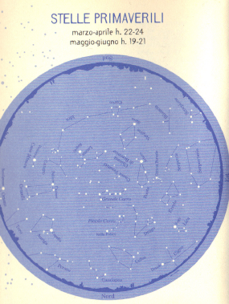

Slide 9
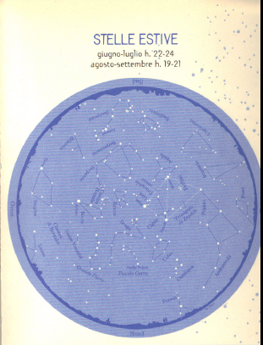

Slide 10
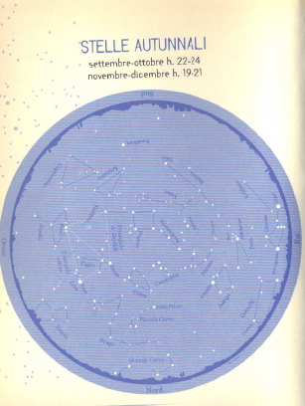

Slide 11
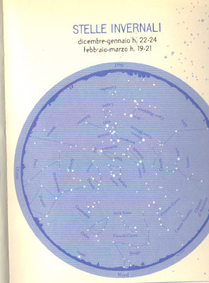

Slide 12
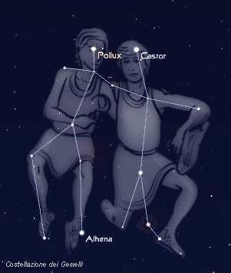
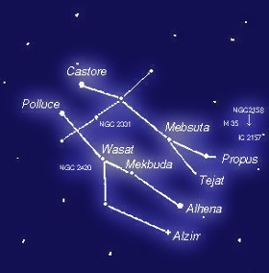
La costellazione dei Gemelli

Slide 13
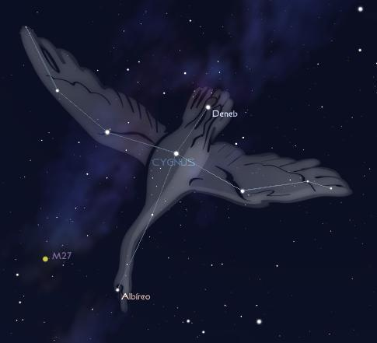
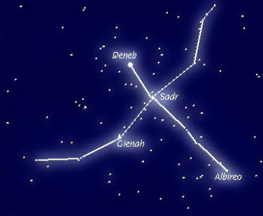
La costellazione del Cigno

Slide 14
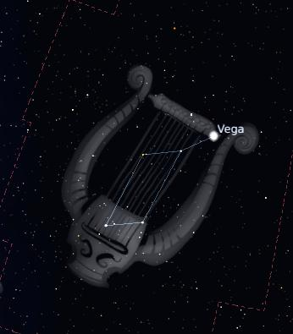
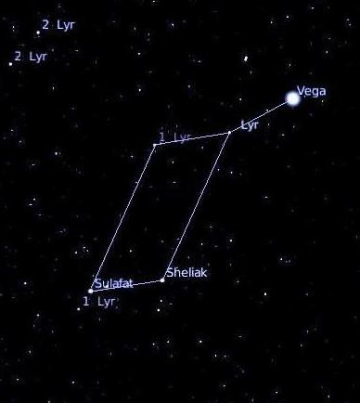
La costellazione della Lyra

Slide 15
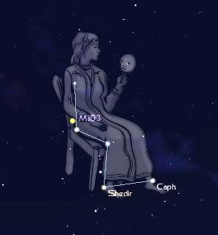
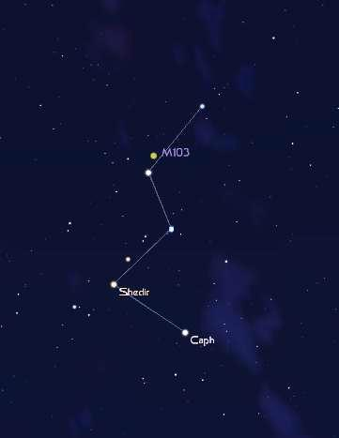
La costellazione di Cassiopea

Slide 16
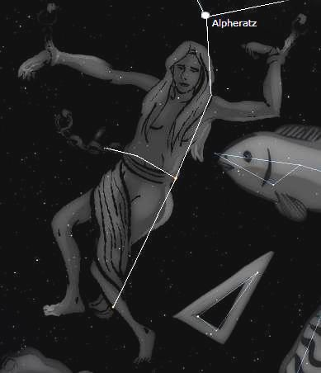
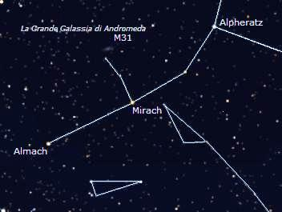
La costellazione di Andromeda

Slide 17
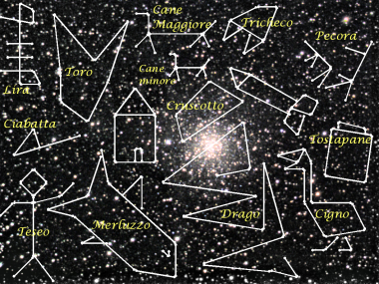

Slide 18
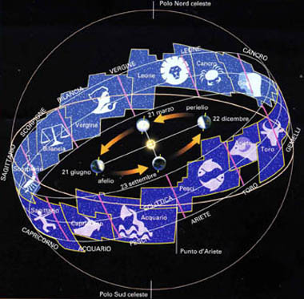
Fascia dell’eclittica

